Slide 1



Slide 2
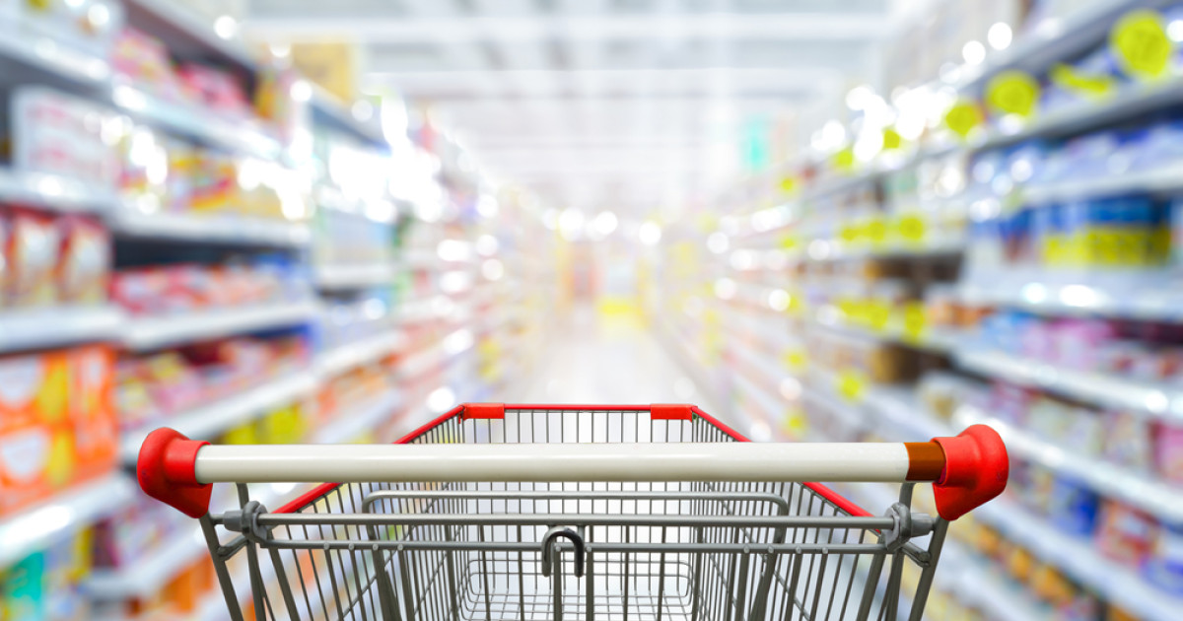
Ingin:
Memahami perilaku pelanggan dalam berbelanja
Latar Belakang
Dalam ritel, promosi adalah strategi umum perusahaan untuk tingkatkan penjualan dan perluas pangsa pasar. Supermarket Target, sebagai bentuk ritel, memiliki peran penting dalam distribusi produk ke konsumen. Penting memahami efektivitas promosi di supermarket sebagai bagian dari strategi pemasaran yang memengaruhi perilaku pembelian konsumen.
Agar:
Bisa meningkat kan penerimaan promosi dengan mengetahui target pelanggan

Slide 3
1.Bagaimana Tingkat Penerimaan Konsumen terhadap Promosi di Supermarket?
2.Profil dan Karakteristik Pelanggan
3.Pengaruh Pendapatan terhadap Total Pengeluaran Produk
4.Lebih mengutamakan promosi di toko fisik atau platform online
5.Product apa yang yang di harus diutamakan untuk dipromosikan
Latar Belakang
Dalam ritel, promosi adalah strategi umum perusahaan untuk tingkatkan penjualan dan perluas pangsa pasar. Supermarket Target, sebagai bentuk ritel, memiliki peran penting dalam distribusi produk ke konsumen. Penting memahami efektivitas promosi di supermarket sebagai bagian dari strategi pemasaran yang memengaruhi perilaku pembelian konsumen.
Masalah

Slide 4
Goals
1.Bagaimana Tingkat Penerimaan Konsumen terhadap Promosi di Supermarket?
2.Profil dan Karakteristik Pelanggan
3.Pengaruh Pendapatan terhadap Total Pengeluaran Produk
4.Lebih mengutamakan promosi di toko fisik atau platform online
5.Product apa yang yang di harus diutamakan untuk dipromosikan
1.Mengukur sejauh mana konsumen merespon berbagai jenis promosi yang ditawarkan oleh supermarket
Masalah
2.Apakah karakteristik pelanggan berhubungan dengan kecenderungan partisipasi dalam program pemasaran atau respons terhadap promosi
3.Sejauh mana pendapatan pelanggan memengaruhi total pengeluaran pada berbagai produk (anggur, buah-buahan, daging, ikan, produk-manis, emas)?
4.Bagaimana pola perilaku pembelian konsumen di toko fisik dan platform online berkontribusi terhadap keputusan promosi yang tepat?
5.Prioritaskan promosi untuk produk yang kurang sering dibeli oleh konsumen, dengan tujuan meningkatkan kesadaran dan penjualan produk tersebut.

Slide 5
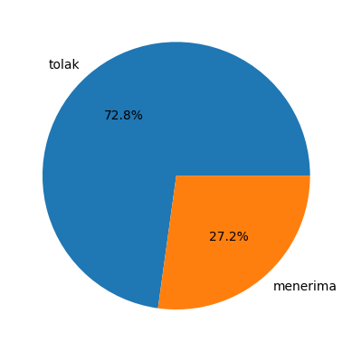
1.Bagaimana Tingkat Penerimaan Konsumen terhadap Promosi di Supermarket?
2.Profil dan Karakteristik Pelanggan
3.Pengaruh Pendapatan terhadap Total Pengeluaran Produk
4.Lebih mengutamakan promosi di toko fisik atau platform online
5.Product apa yang yang di harus diutamakan untuk dipromosikan
Proporsi pelanggan yang
menerima/menolak promosi
Goals
1.Mengukur sejauh mana konsumen merespon berbagai jenis promosi yang ditawarkan oleh supermarket
2.Apakah karakteristik pelanggan berhubungan dengan kecenderungan partisipasi dalam program pemasaran atau respons terhadap promosi
3.Sejauh mana pendapatan pelanggan memengaruhi total pengeluaran pada berbagai produk (anggur, buah-buahan, daging, ikan, produk-manis, emas)?
4.Bagaimana pola perilaku pembelian konsumen di toko fisik dan platform online berkontribusi terhadap keputusan promosi yang tepat?
5.Prioritaskan promosi untuk produk yang kurang sering dibeli oleh konsumen, dengan tujuan meningkatkan kesadaran dan penjualan produk tersebut.
72.8% menolak tawaran promosi
Mayoritas pelanggan tidak tertarik dengan promosi yang ada
Masalah

Slide 6
Goals
Proporsi pelanggan yang
menerima/menolak promosi
1.Mengukur sejauh mana konsumen merespon berbagai jenis promosi yang ditawarkan oleh supermarket
72.8% menolak tawaran promosi
Mayoritas pelanggan tidak tertarik dengan promosi yang ada
2.Apakah karakteristik pelanggan berhubungan dengan kecenderungan partisipasi dalam program pemasaran atau respons terhadap promosi
3.Sejauh mana pendapatan pelanggan memengaruhi total pengeluaran pada berbagai produk (anggur, buah-buahan, daging, ikan, produk-manis, emas)?
4.Bagaimana pola perilaku pembelian konsumen di toko fisik dan platform online berkontribusi terhadap keputusan promosi yang tepat?
5.Prioritaskan promosi untuk produk yang kurang sering dibeli oleh konsumen, dengan tujuan meningkatkan kesadaran dan penjualan produk tersebut.

Slide 7
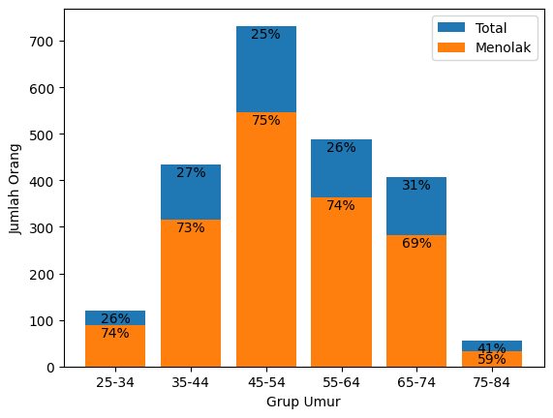
Persebaran Umur
Mayoritas pelanggan berasal dari kelompok umur 45-54 tahun
Dari kelompok umur 45-54 tahun sebanyak 75% yang menolak promosi
Maka target pelanggan buat campaign adalah mereka yang berumur 45 –54 tahun

Slide 8
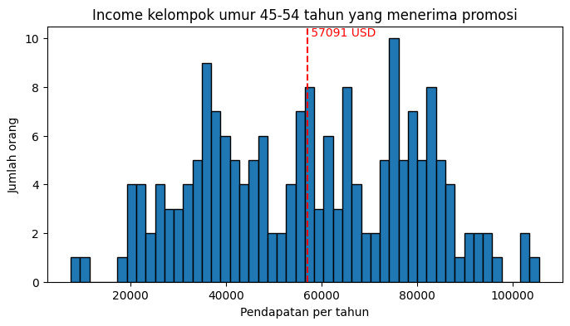
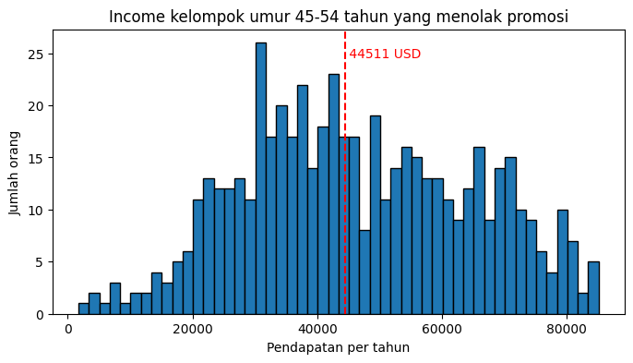
Perbedaan Income
Median pendapatan kelompok umur 45-54 tahun yang menerima campaign 57091 USD/Tahun
Median pendapatan kelompok umur 45-54 tahun yang menerima campaign 44511 USD/Tahun

Slide 9
Perbedaan Income
Untuk promosi selanjutnya, harga barang yang ditawarkan harus memiliki harga yang lebih murah dibandingkan barang yang ditawarkan di campaign sebelumnya

Slide 10
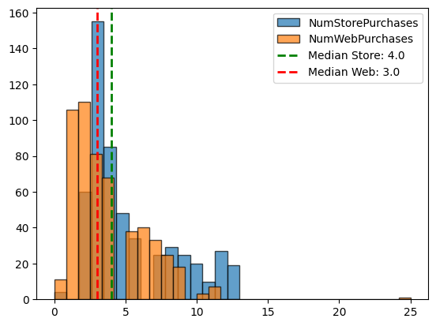
Perbandingan Belanja di Toko dan di Web
Median yang berbelanja di toko fisik lebih tinggi dibandingkan yang berbelanja di website
Promosi difokuskan di toko fisik

Slide 11
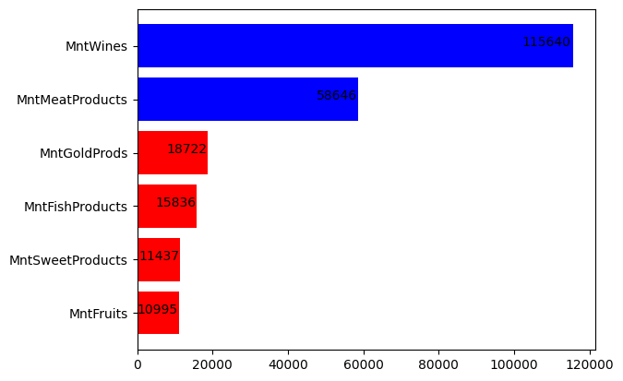
Total yang terbeli untuk setiap product
Wine dan product daging adalah dua product yang paling banyak dibeli
Product yang menjadi fokus campaign adalah Emas, Manis-Manisan ,Ikan dan buah-buahan

Slide 12
Suggestion
Conclusion
Ditemukan dari seluruh promosi yang di lakukan terhadap pelanggan, 72.8% menolak promosi
Dari semua pelanggan, dari sisi umur kelompok umur 45-54 tahun yang mayoritas dan di kelompok tersebut terdapat 75% yang menolak promosi
Dari kelompok 45-54 tahun, mereka yang menolak promosi memiliki median income pertahun lebih kecil 12 rb dibandingkan yang menerima campaign
Secara perbandingan banyak jumlah berbelanja, lebih banyak pelanggan berbelanja di toko
Dari seluruh barang yang dibeli, wine dan daging adalah 2 barang yang paling banya dibeli
For Digital Marketing Team

Slide 13
Conclusion
Suggestion
Fokuskan promosi kepada pelanggan yang berumur 45-54 tahun
Promosi di fokuskan di toko fisik
promosi barang dengan harga yang lebih murah dibandingkan barang yang dipromosikan sebelumnya
Bisa melakukan pendakatan dengan cara:
promosi dengan tema kesehatan dengan produk ikan dan buah yang punya harga murah
promosi tentang investasi jangka panjang dengan produk emas
promosi dengan tema lebih dekat dengan anak dengan produk manis-manisan
For Digital Marketing Team

Slide 14
Suggestion
Menambahkan fasilitas berupa kursi khusus lansia di halte dmna banyak lansia tap in
Menambahkan fasilitas berupa escalator di halte dmna banyak lansia tap out
Menambah pengawasan di corridor dan hari yang banyak lansia agar memastikan kursi khusus lansia digunakan oleh lansia
For Digital Marketing Team

